Slide 1
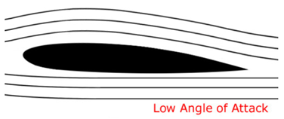

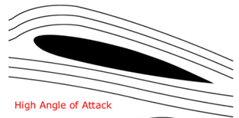
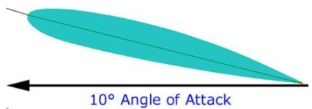
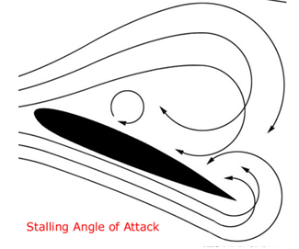
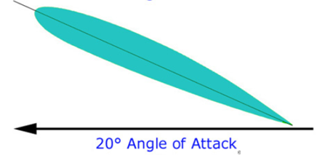
자동항법장치(MCAS)의 오류 _ (받음각 : AOA)
MCAS (Maneuvering Characteristics Augmentation System, 조정특성향상시스템)
임계각
날개 상부에 와류발생
양력 저하 (상실)
기체의 급격한 하강
https://as1202.tistory.com/61

Slide 2
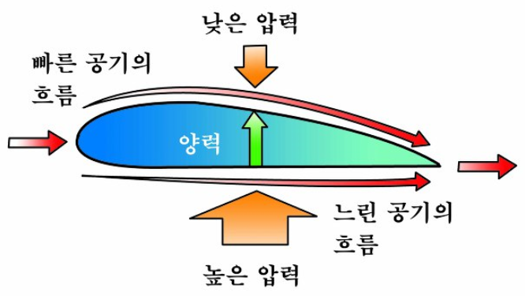

揚力
(揚力), lifting force)

Slide 3
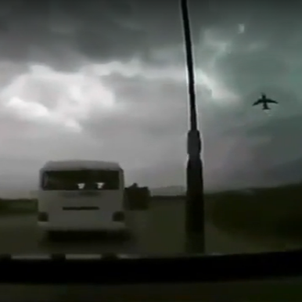
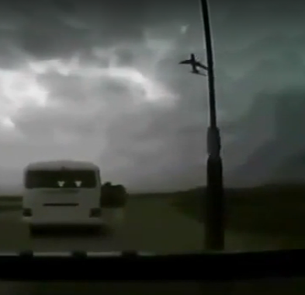
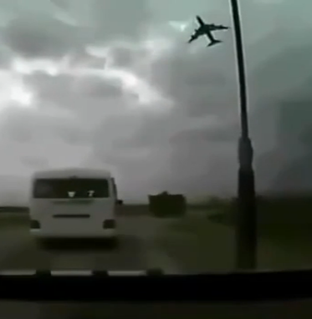
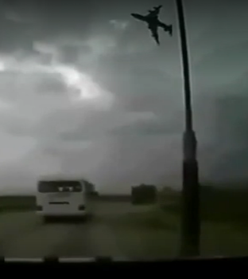
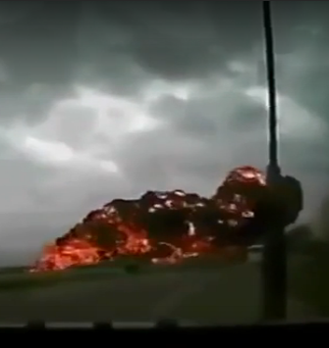
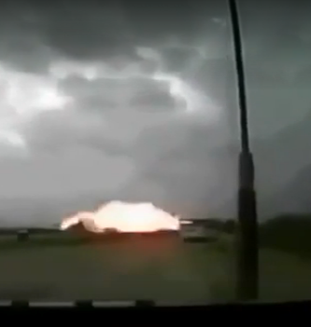
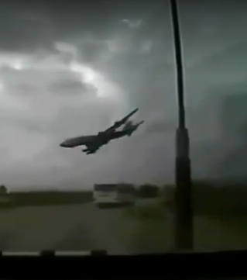
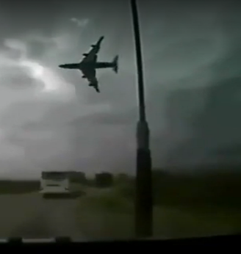
1
2
3
4
8
7
6
5
http://cafe.daum.net/ks.citybus/DkCf/32?q=%EC%97%90%ED%8B%B0%EC%98%A4%ED%94%BC%EC%95%84%20%EC%97%AC%EA%B0%9D%EA%B8%B0%20%EC%B6%94%EB%9D%BD%20%EC%98%81%EC%83%81

Slide 4
